Slide 1






Indonesian A-IB
Komik
&
Novel Grafis
Disiapkan oleh Ms. Ancila

Slide 2





Tujuan pembelajaran
01
memahami bagaimana arti dibentuk pada komik dan novel grafis
02
mengetahui istilah-istilah khusus untuk menganalisis komik dan novel grafis
03
menganalisis komik dan novel grafis

Slide 3
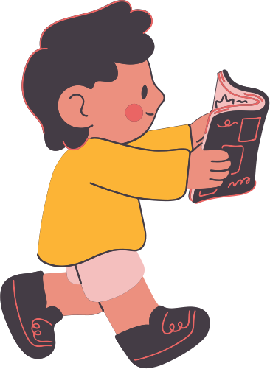

Kosa kata
Carilah arti dari kata-kata berikut
01
karikatur
02
satir
03
kartun
04
emanata

Slide 4


TOK
Apakah komik dapat dipandang sebagai sebuah 'seni'?
ATL
thinking skills, research skills, communication skills.

Slide 5

Komik
Menurut Sudjana dan Rivai (2015), komik adalah bentuk kartun yang mengungkapkan karakter dan memerankan suatu cerita dalam urutan yang erat dihubungkan dengan gambar dan dirancang untuk memberikan hiburan kepada para pembacanya.
Menurut Gumelar (2011), komik adalah urutan-urutan gambar yang ditata sesuai tujuan dan filosofi pembuatnya hingga pesan ceria tersampaikan, komik cenderung diberi lettering yang diperlukan sesuai dengan kebutuhan.

Slide 6


Novel grafis
Novel grafis adalah sebuah karya naratif
yang memiliki busur cerita berupa awal, tengah, dan akhir di mana cerita ini disampaikan dalam format komik.

Slide 7



Komik vs Novel grafis
Komik memiliki seri selanjutnya dalam cerita.
Komik dalam IB Indonesian-A masuk dalam NON-SASTRA
Novel grafis memiliki cerita dari awal dan selesai pada satu seri saja.
Novel grafis dalam IB-Indonesian A masuk dalam SASTRA

Slide 8
Unsur | Penjelasan
Ruang Kosong | Ruang kosong atau space komik dan grafis novel diciptakan oleh dua atau lebih panel yang bersebelahan. Ini dibuat untuk menggambarkan transisi antar panel.
Balon teks | Dilansir dari Encyclopedia Britannica, balon teks adalah bingkai berbentuk balok yang di dalamnya berisi teks. Teks tersebut adalah dialog yang diungkapkan ataupun isi pikiran dari tokoh.
Panel | Dilansir dari Story Spread, panel adalah garis batas yang merangkum suatu adegan atau bingkai dalam cerita komik. Bisanya, satu halaman komik terdiri dari beberapa penal. Di mana panel memisahkan satu adegan dengan adegan lainnya, sehingga cerita dalam komik lebih rapi dan jelas.
gutter | parit yang merupakan ruang di antara panel. Namun parit ini tidak selalu ada, dan akan berbeda pada setiap komikus atau orang yang membuat komik.
Unsur-unsur pada Komik dan Novel Grafis

Slide 9
Unsur-unsur pada Komik
dan Novel Grafis
Unsur | Penjelasan
Ilustrasi/ simbol | Ilustrasi adalah gambar yang terdapat dalam panel komik. Ilustrasi adalah elemen penting dalam komik selain teks, karena dengan ilustrasi maka aspek cerita akan terwujud secara jelas. Ilustrasi juga dapat dalam bentuk simbol.
Tema dan Sudut pandang | Tema, yang pada menjadi dasar dari komik atau novel grafis tersebut dibuat. Tema ini akan ditentukan sekaligus dengan sudut pandang serta ukuran dari ilustrasi pada setiap panel.
emanata | memiliki fungsi untuk mempertegas suasana pada komik
angle kamera | teknik pengambilan gambar
punchline | bagian lucu dari sebuah cerita (tidak semua cerita memiliki punchline)

Slide 10
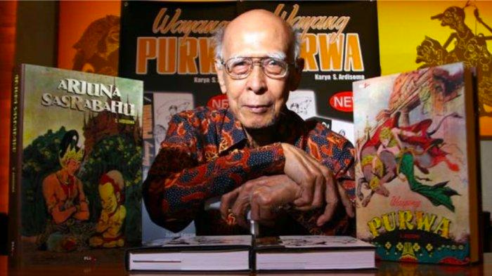
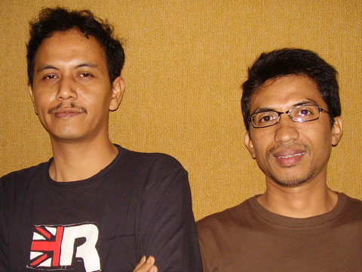
Kenalan yuk dengan Komikus Indonesia
RA Kosasih
Benny dan Mice

Slide 11
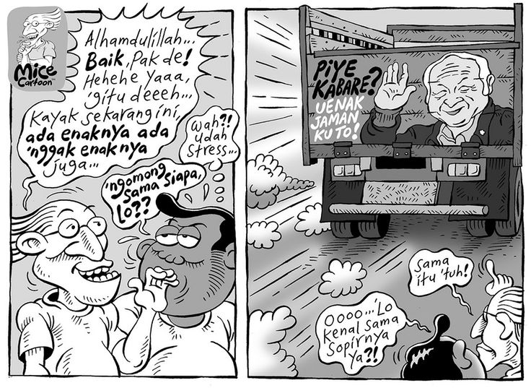
komik

Slide 12
Aktivitas
Analisislah salah satu kartun (tidak boleh sama satu pasang dengan lainnya) dengan menjawab pertanyaan pemantik: “Bagaimana kartunis menggunakan teks dan gambar untuk menyampaikan pesan?” Dalam analisis pastikan ada pembuka, bahasa dari teks,subjek dari kartun, simbol, gaya bahasa, dan kesimpulan.

Slide 13
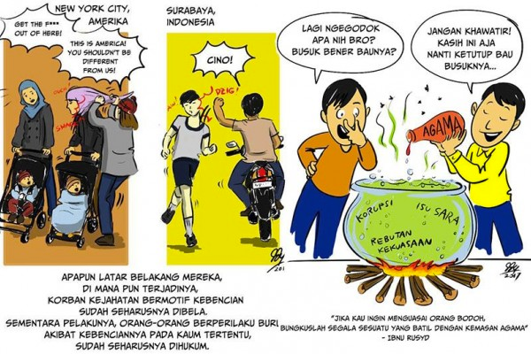
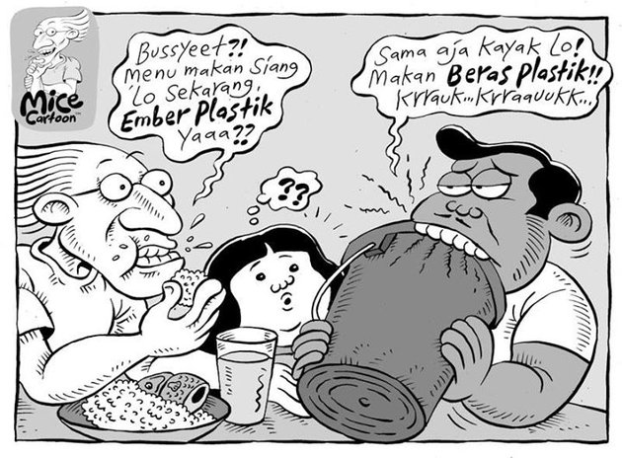

Slide 14
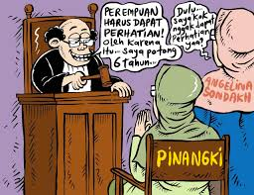
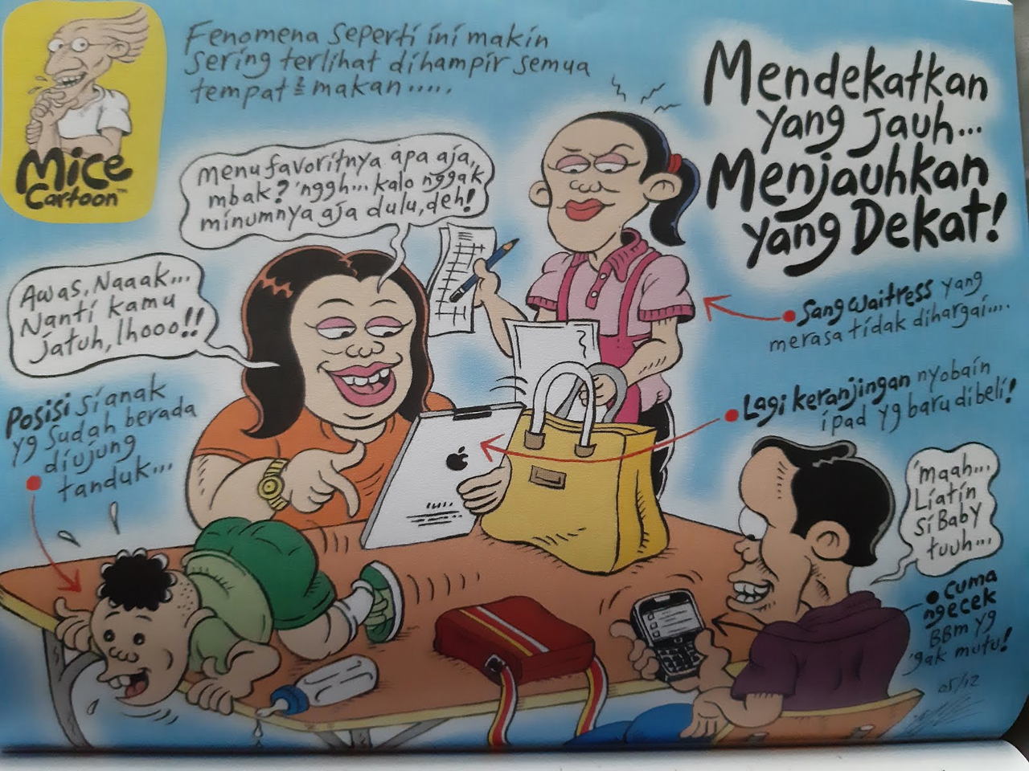

Slide 15
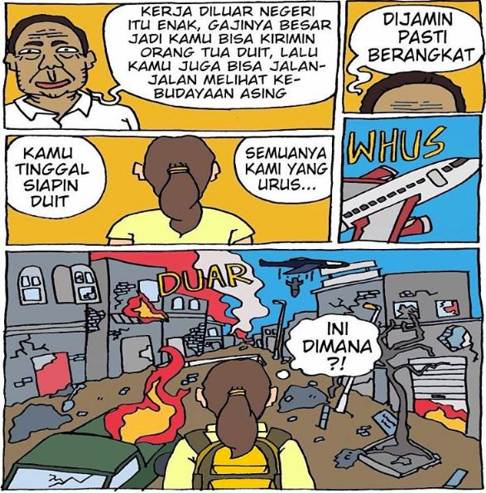
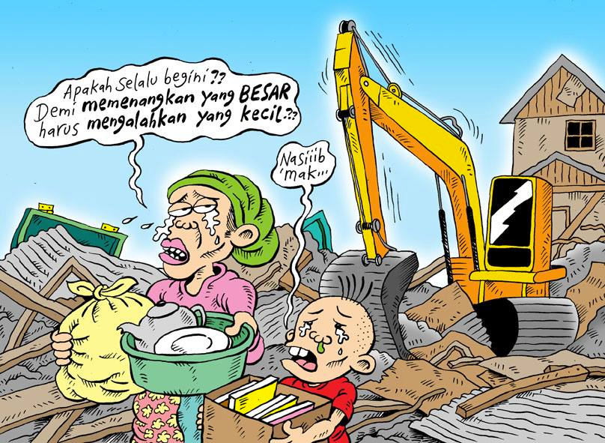

Slide 16
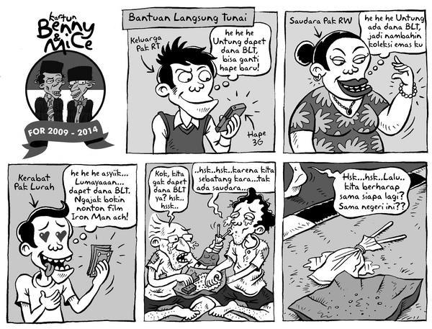
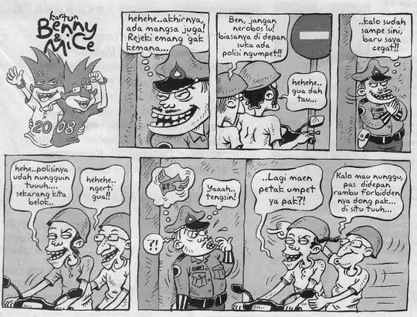

Slide 17
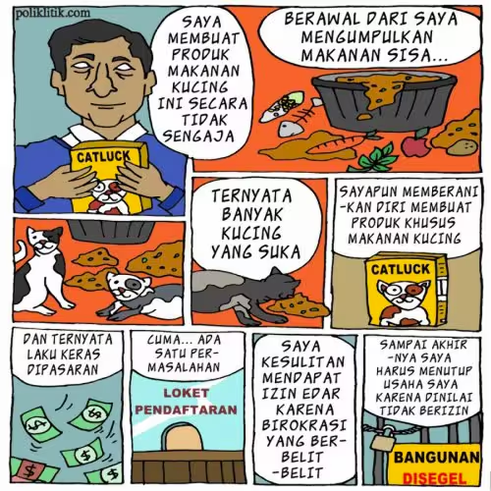
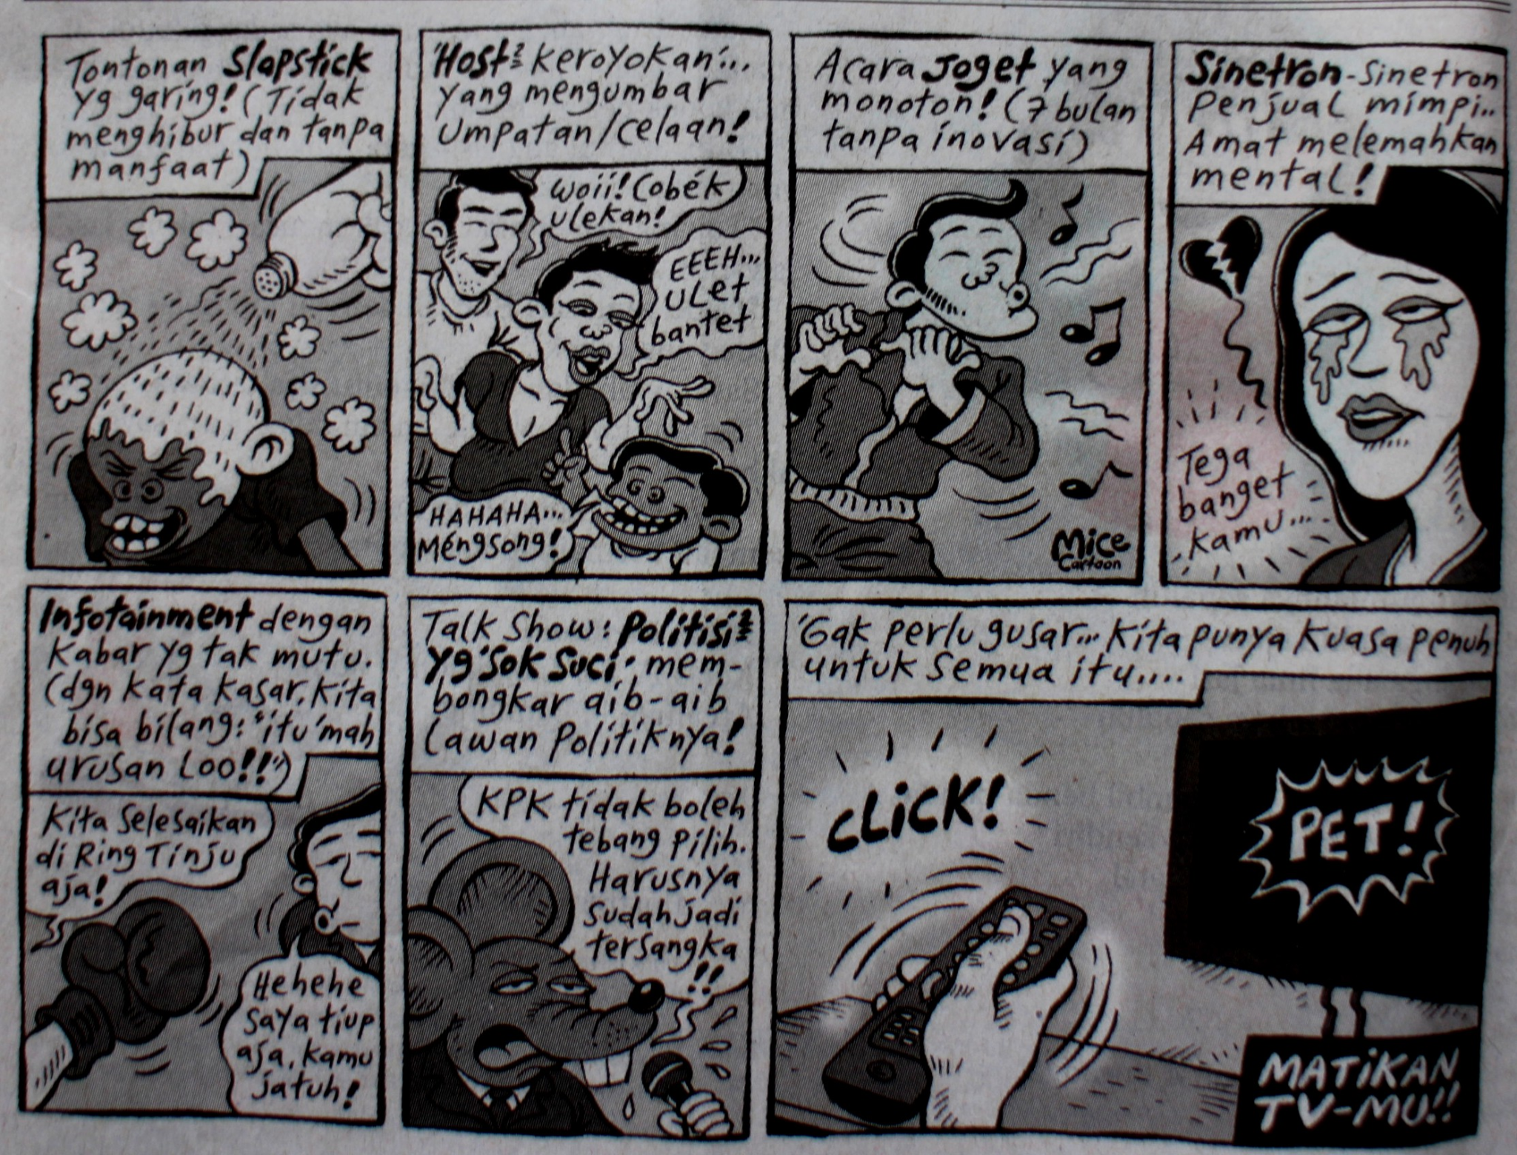

Slide 18
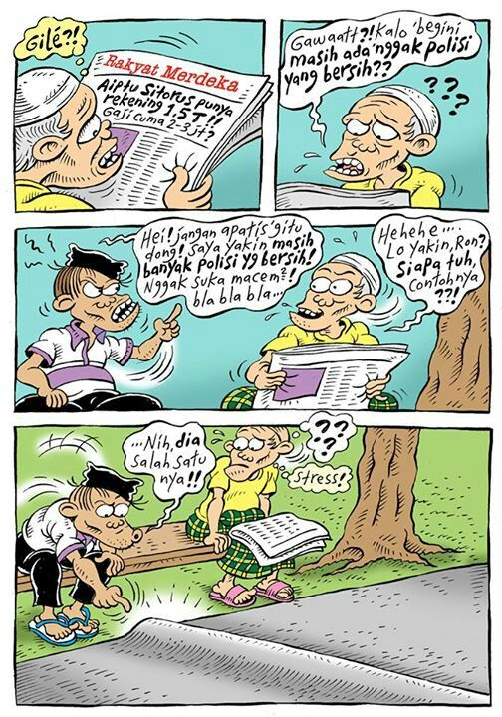

Slide 19

Sumber
Philpot, B. 2019.English A: Language and Literature for the IB Diploma Cambridge. Italy: Cambridge University Press.
https://www.kompas.com/skola/read/2023/01/21/170000769/unsur-cerita-dalam-komik?page=all
https://bobo.grid.id/read/083529998/komik-pengertian-dan-unsur-unsur-pembentuk-komik?page=all

